Slide 1
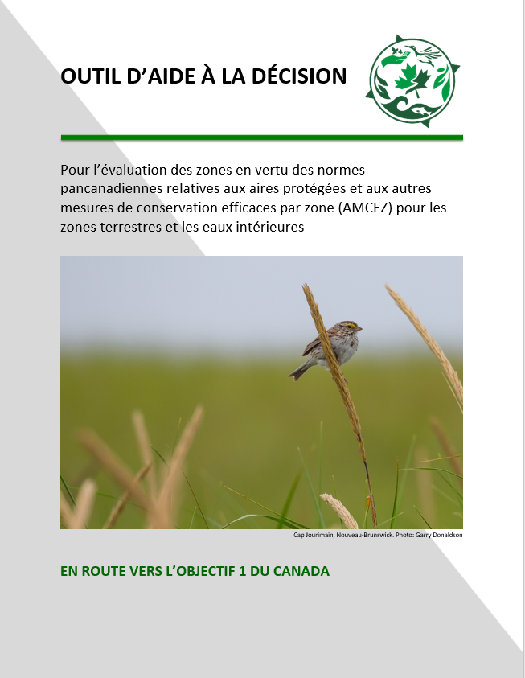


Présentation de l’outil de décision

Slide 2

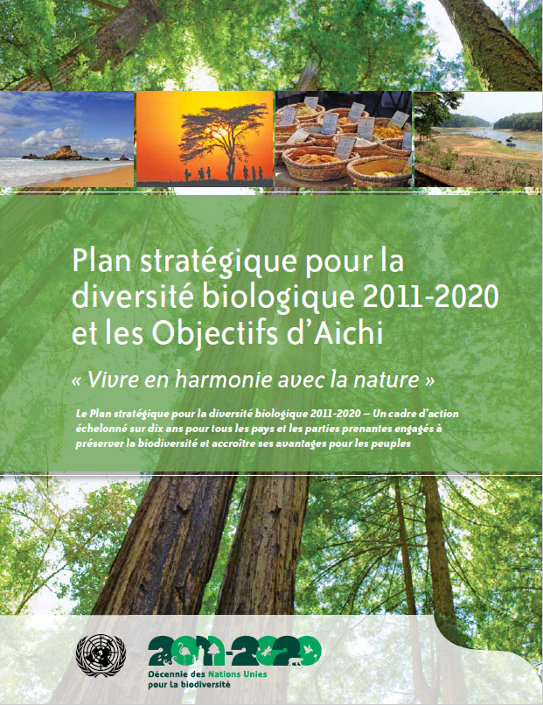

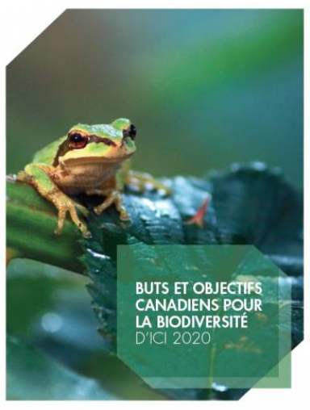
Comment l’outil a-t-il vu le jour?
  But stratégique C de la CDB : Améliorer l’état de la diversité biologique en sauvegardant les écosystèmes, les espèces et la diversité génétique.
Objectif 11 d’Aichi : D’ici 2020, au moins 17 % des zones terrestres et d’eaux intérieures et 10 % des zones côtières et marines […] dans des réseaux d’aires protégées et […] d’autres mesures de conservation efficaces par zone […]
  écologiquement représentatifs;
  qui comprennent des zones particulièrement importantes pour la biodiversité;
  qui incluent les services fournis par les écosystèmes;
  qui sont gérés efficacement et équitablement;
  qui sont bien reliés et intégrés dans l’ensemble du paysage.
Objectif nº 1 du Canada : « D’ici 2020, au moins 17 % des zones terrestres et d’eaux intérieures et 10 % des zones côtières et marines sont conservées par l’entremise de réseaux d’aires protégées, et d’autres mesures efficaces de conservation dans des superficies clairement définies. »
Notes:
Pour bien comprendre l’origine de l’outil de décision (OD) et sa raison d’être, il faut prendre un recul et examiner les cibles internationales et nationales. Les mesures prises au Canada et dans nos territoires respectifs sont liées à la Convention sur la diversité biologique (CDB), signée par le Canada (et quelques provinces, dont le Québec).
Le Plan stratégique 2011-2020 de la CDB énonce 20 cibles : les Objectifs d’Aichi. L’Objectif 11 porte expressément sur les aires de conservation et relève du but stratégique C de la CDB.
Objectif 11 d’Aichi : « D’ici à 2020, au moins 17 % des zones terrestres et d’eaux intérieures et 10 % des zones marines et côtières, y compris les zones qui sont particulièrement importantes pour la diversité biologique et les services fournis par les écosystèmes, sont conservées au moyen de réseaux écologiquement représentatifs et bien reliés d’aires protégées gérées efficacement et équitablement et d’autres mesures de conservation efficaces par zone, et intégrées dans l’ensemble du paysage terrestre et marin. »
Objectif du Canada nº 1 : En 2015, le Canada a adopté une série d’objectifs et de cibles nationaux en matière de biodiversité pour l’horizon de 2020, en réponse aux objectifs d’Aichi. Plus précisément, l’Objectif du Canada nº 1 reprend l’objectif 11 d’Aichi dans sa cible de conservation par zone. Bien que des éléments qualitatifs complémentaires de l’objectif 11 d’Aichi ne soient pas mentionnés explicitement, les directives de mise en œuvre qui accompagnent l’objectif nº 1 couvrent tous les critères de l’objectif 11 d’Aichi (p. ex. représentativité écologique, gestion efficace, etc.) à titre d’« éléments directeurs » de l’Objectif du Canada nº 1.

Slide 3
Comment l’outil a-t-il vu le jour?
CCAE (de 2012 à aujourd’hui)
  Publication d’un outil et d’orientations provisoires, mai 2018.
Groupe de travail de la CMAP de l’UICN sur les AMCEZ (de 2015 à aujourd’hui)
  Le Secrétariat de la CDB a demandé l’aide de la CMAP de l’UICN en 2012.
  Le Groupe de travail a été formé en 2015.
  La CDB a accepté la définition et les orientations proposées par le Groupe de travail, avec quelques modifications (novembre 2018).
  Orientations définitives de la CMAP de l’UICN.
En route vers l’objectif nº 1 du Canada (de 2017 à aujourd’hui)
  Le rapport Un avec la nature interprète les définitions des aires protégées et des autres mesures de conservation efficaces convenues à l’échelle internationale d’une manière qui appuie l’orientation internationale pour ces définitions dans le contexte canadien.
En route vers l’objectif nº 1 du Canada et collaboration du CCAE (de 2018 à aujourd’hui)
  Révision de l’outil provisoire du CCAE à la lumière du rapport « Un avec la nature ».
  Outil de décision pour l’évaluation des zones en fonction des normes pancanadiennes pour les aires protégées et d’autres mesures de conservation efficaces par zone pour les eaux terrestres et intérieures.
Notes:
En 2011, nous avions une bonne idée de ce qu’étaient les aires protégées, mais les autres mesures de conservation efficaces par zone (AMCEZ) étaient un concept nouveau. C’est pourquoi les premiers travaux sur la conception d’outils d’analyse préliminaire ont porté sur la définition des AMCEZ.
L’outil de décision d’En route vers l’objectif nº 1 du Canada et les orientations qui s’y rapportent sont fondés sur un outil conçu et publié initialement par le Conseil canadien des aires écologiques (CCAE). L’outil original du CCAE a fait l’objet d’une révision collective des instances d’En route vers l’objectif nº 1 et des membres du CCAE et de Conservation de la nature Canada, afin d’aider les instances à déterminer si une aire contribue à l’objectif nº 1. L’outil original du CCAE a été révisé de manière à observer les orientations du rapport pancanadien de 2019, Un avec la nature. Ce rapport interprète les définitions des aires protégées et des autres mesures de conservations efficaces convenues à l’échelle internationale d’une manière qui appuie l’orientation internationale pour ces définitions dans le contexte canadien.

Slide 4
Définition d’une aire protégée et d’une AMCEZ
Aire protégée
Autre mesure de conservation efficace par zone
« Un espace géographique clairement défi ni, reconnu, dédié et géré, par des moyens légaux ou autres, afin de favoriser la conservation à long terme de la nature et des services écosystémiques et des valeurs culturelles qui y sont liés_». (UICN, En route)
« Une zone défi nie géographiquement autre qu’une aire protégée, qui est régie et gérée de manière à obtenir des résultats positifs et durables à long terme pour la conservation in situ de la biodiversité, avec les fonctions et services écosystémiques connexes et, le cas échéant, les valeurs culturelles, spirituelles, socioéconomiques et autres valeurs pertinentes à l’échelle locale ». (UICN /CBD, En route)
Notes:
À mesure que progressait l’analyse préliminaire des AMCEZ au Canada et à l’UICN, il est devenu manifeste que les aires protégées et les AMCEZ présentent de nombreuses similitudes dans leurs formes et leurs principes. C’est pourquoi elles sont toutes deux couvertes par l’outil de décision du Canada.
Examinons quelques-unes des similitudes et des différences fondamentales.

Slide 5
Principes essentiels communs des aires protégées et des AMCEZ
Lieux géographiques clairement définis
Conservation de la biodiversité in situ, efficace et à long terme
  Les AMCEZ sont comparables aux aires protégées sur le plan des résultats en matière de biodiversité. Elles ne sont pas une mesure moins efficace ou inférieure.
  La conservation in situ de la biodiversité signifie la conservation des écosystèmes et des habitats naturels ainsi que le maintien et le rétablissement de populations viables d’espèces dans leur milieu naturel.
La conservation « à long terme » signifie-t-elle qu’elle est censée se poursuivre indéfiniment, sans fin?
Notes:
Les aires protégées et les AMCEZ partagent quelques principes fondamentaux.
La conservation in situ de la biodiversité est véritablement la clé, ici. Elle signifie la conservation des écosystèmes et des habitats naturels et le maintien et la reconstitution de populations viables d'espèces dans leur milieu naturel et, dans le cas des espèces domestiquées et cultivées, dans le milieu où se sont développés leurs caractères distinctifs (CDB, Article 2).

Slide 6
Principales différences entre les aires protégées et les AMCEZ
Aires protégées
Autres mesures de conservation efficaces par zone
Les objectifs de conservation de la biodiversité sont prépondérants.
Les AMCEZ ne comportent pas nécessairement d’objectifs de conservation de la biodiversité, mais doivent viser des objectifs compatibles avec la conservation de la biodiversité in situ, sans la desservir de façon intentionnelle ou autre.
Notes:
Les aires protégées et les AMCEZ se distinguent par d’autres différences subtiles, comme vous le verrez lorsque nous examinerons l’outil de décision plus en détail. Cependant, l’une des différences FONDAMENTALES réside dans leurs objectifs.
AMCEZ – La conservation de la biodiversité peut ne pas constituer leur but premier, mais elles sont gérées à long terme, de manière à permettre une protection réelle et durable de la biodiversité.
Les aires protégées et les AMCEZ s’excluent mutuellement. Une aire peut être une aire protégée ou une AMCEZ, ou ni une ni l’autre, mais non les deux.
Les aires protégées et de conservation autochtones (APCA) peuvent satisfaire aux critères des aires protégées, des AMCEZ, ou d’aucune des deux.

Slide 7
À quoi sert l’outil de décision?
Déterminer si les aires de conservation satisfont aux critères de déclaration de l’objectif nº 1 du Canada.
  La déclaration est à la discrétion des instances et des autorités responsables.
Différencier les aires protégées et les autres mesures de conservation efficaces par zone.
Garantir une norme nationale de déclaration à la BDCAPC pour les aires relevant de toutes les instances gouvernantes.
Il peut être utile pour :
  garantir qu’un nouveau lieu satisfait aux critères à la phase de planification;
  contrôler les lieux existants non comptabilisés dans la BDCAPC;
  dégager les lacunes dans les lieux candidats.
Notes:
La déclaration est à la discrétion des instances (décisions définitives sur les aires qui satisfont aux critères et peuvent être déclarées) et des autorités responsables (qui doivent consentir à ce que leurs aires soient déclarées).
L’outil de décision pour En route vers l’objectif nº 1 du Canada a été conçu pour promouvoir l’uniformité et la transparence dans la désignation et la déclaration des aires qui contribuent à la conservation des eaux terrestres et intérieures.
Les aires qui satisfont aux critères peuvent ensuite être inscrites à la base de données canadienne sur les aires protégées et de conservation (BDCAPC) qui, en retour, facilite la déclaration à l’échelle nationale et internationale.
L’objectif est de recenser toutes les aires protégées et les AMCEZ relevant de toutes les instances gouvernantes. Les gouvernements FPT ont une grande expérience du recensement des aires protégées et nous avons une idée assez juste des conditions qui satisfont aux critères d’une aire protégée. Cependant, d’autres instances gouvernantes (p. ex. fiducies foncières privées, gouvernements autochtones) n’ont pas encore acquis l’expérience leur permettant d’affirmer avec certitude que leurs « aires protégées » satisfont aux critères. Les AMCEZ sont un concept nouveau pour nous tous et font intervenir différents gestionnaires des terres au sein des gouvernements FTP. Cet outil permet donc de garantir que les lieux qui sont déclarés maintenant ou que nous voudrons déclarer plus tard répondent réellement aux critères d’une aire protégée.
L’outil de décision peut être utile pour :
garantir qu’un nouveau lieu satisfait aux critères à la phase de planification;
contrôler les lieux existants non comptabilisés dans la BDCAPC, pour vérifier s’ils satisfont aux critères;
dégager les lacunes dans les lieux candidats, afin qu’elles soient comblées de manière à ce que les lieux puissent satisfaire à la norme des aires protégées ou des AMCEZ et être recensés.
Critères = critères des aires protégées et des AMCEZ.

